Slide 1
Лабораторная работа 1
Гит и МД Негматуллаев Бежан Шухратович

Slide 2
Цель работы
Ознакомление с системой ГИТ И МАРКДАУН

Slide 3
Выполнение лабораторной работы
Установка имени и электронной почты (рис. 1)

Slide 4
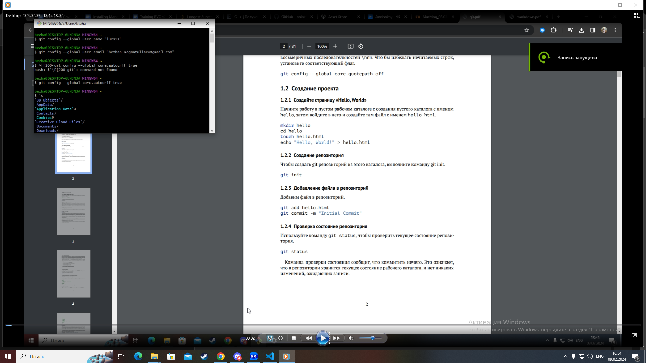
Пункт 1

Slide 5
Параметры установки окончаний строк (рис. 2)

Slide 6
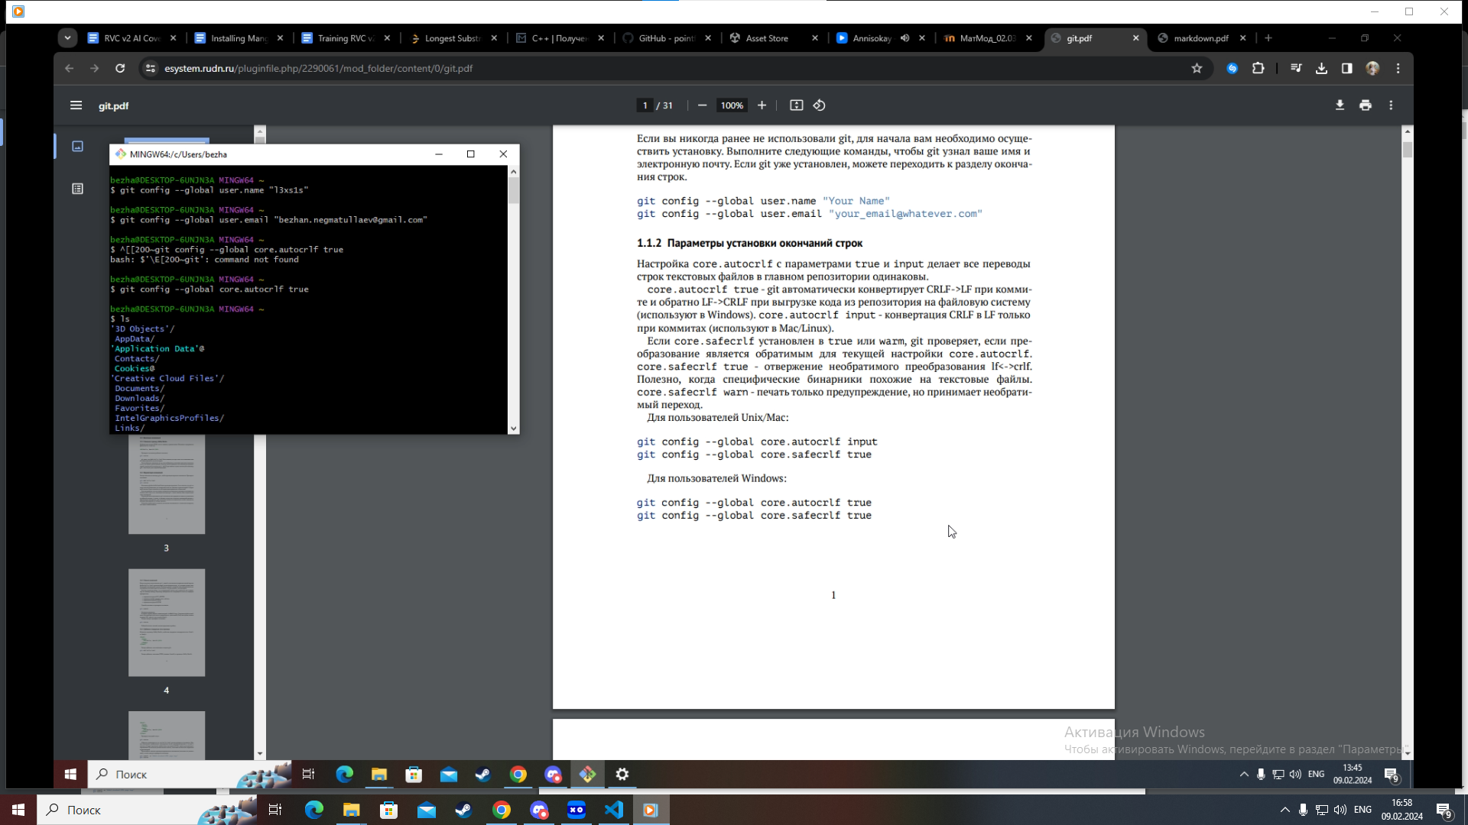
Пункт 2

Slide 7
Создание проекта

Slide 8
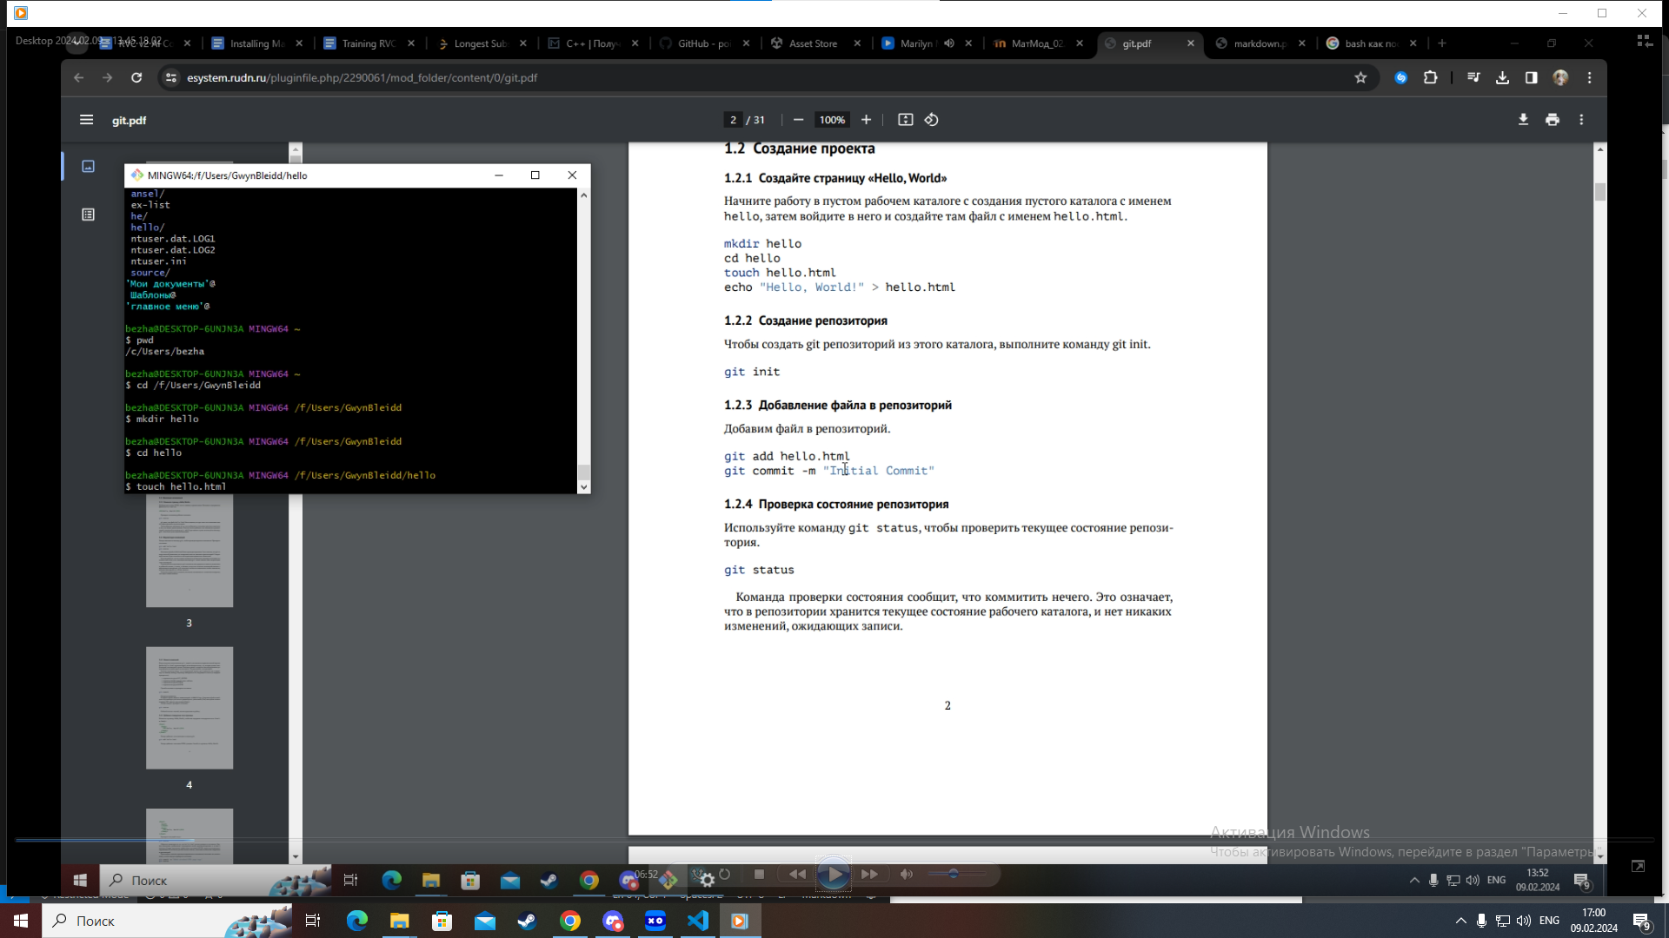
Пункт 3

Slide 9
Внесение изменений (рис. 4)

Slide 10
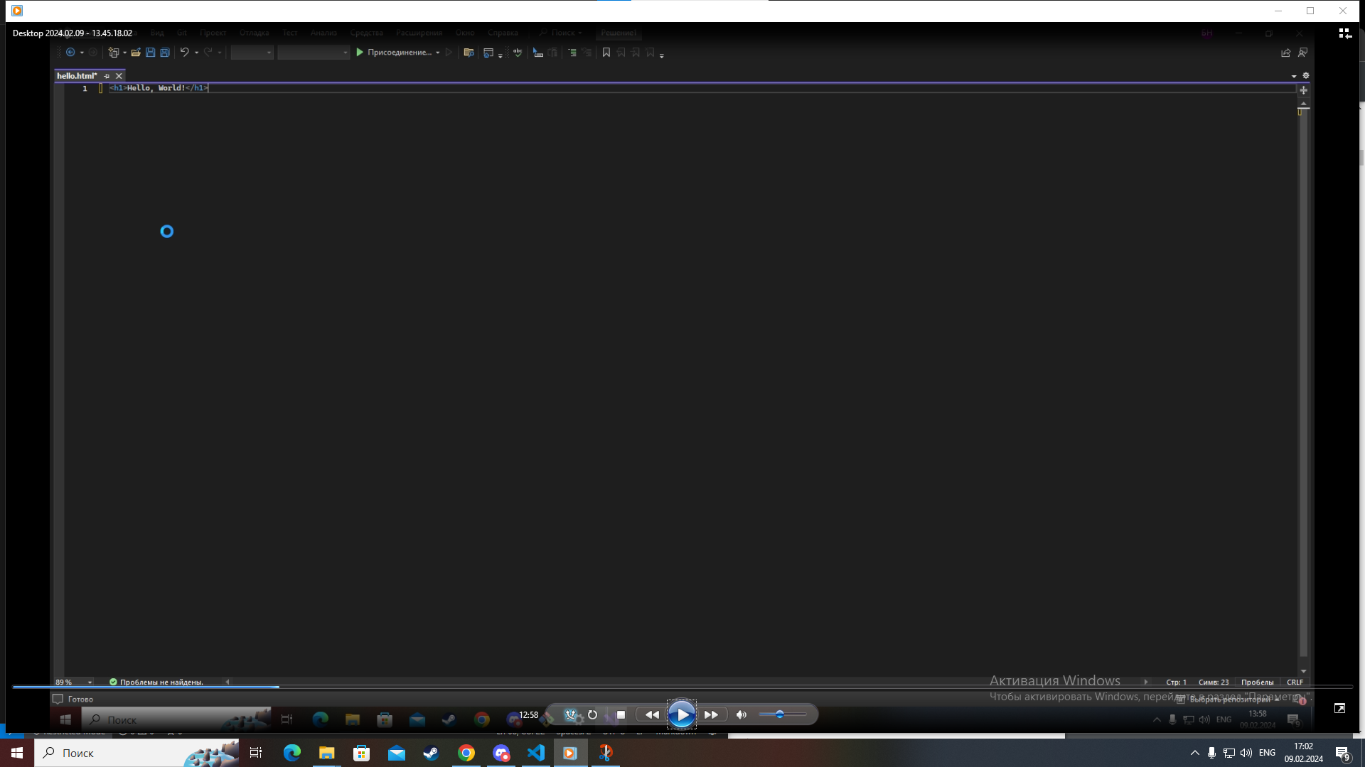
Пункт 4

Slide 11
Индексация изменений (рис. 5)

Slide 12
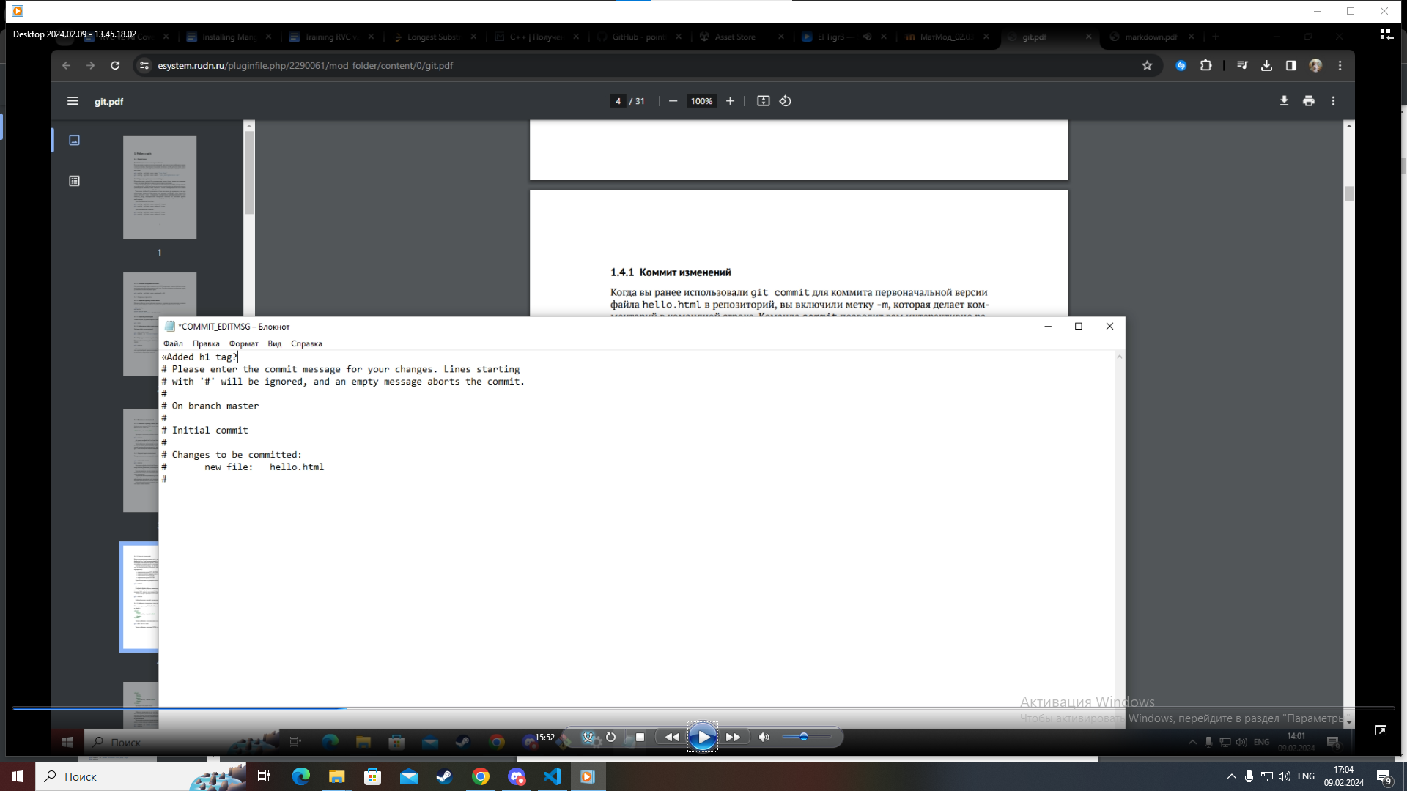
Пункт 5

Slide 13
Внесение изменений в коммиты(рис. 6)

Slide 14
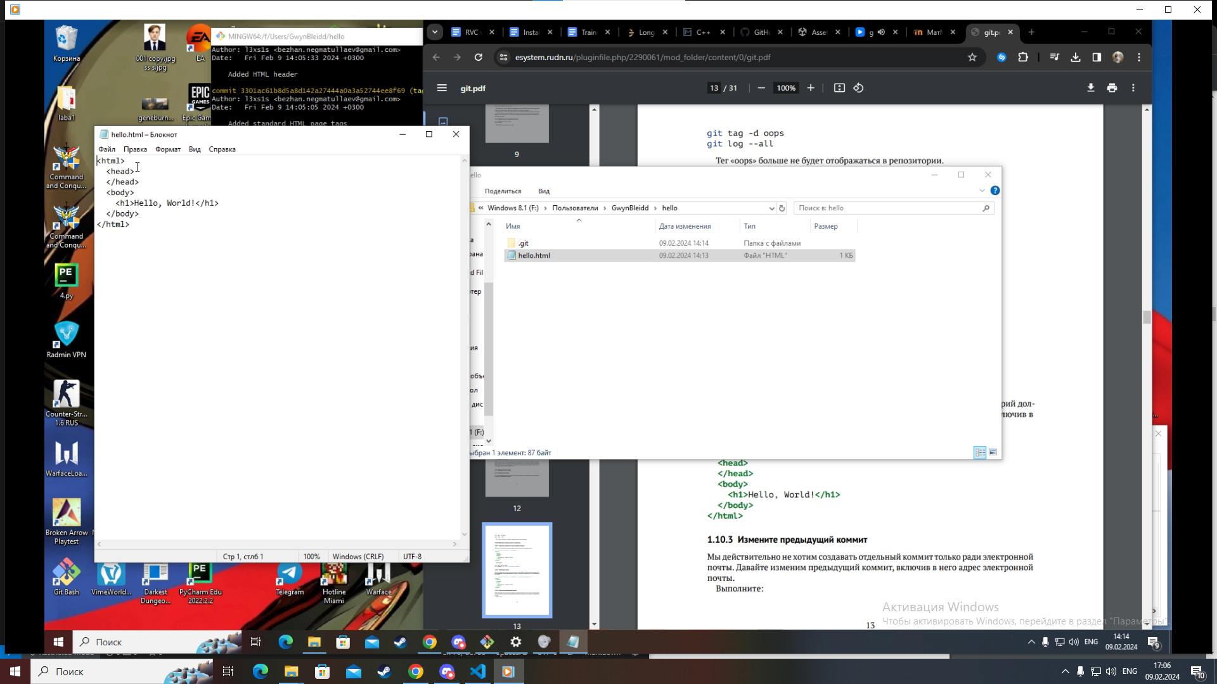
Пункт 6

Slide 15
Подробнее о структуре (рис. 7)

Slide 16
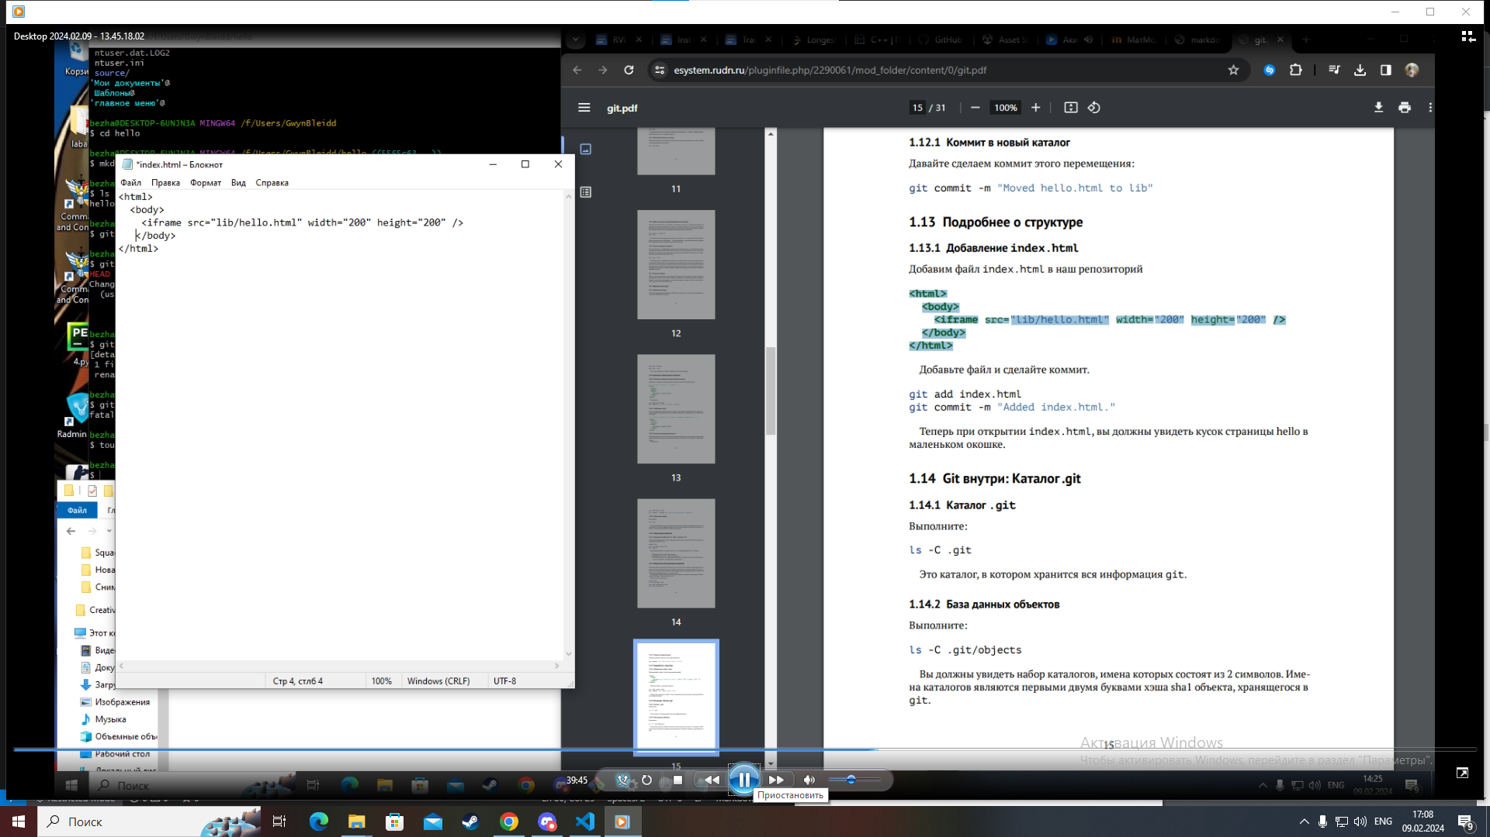
Пункт 7

Slide 17
Перебазирование (рис. 8)

Slide 18
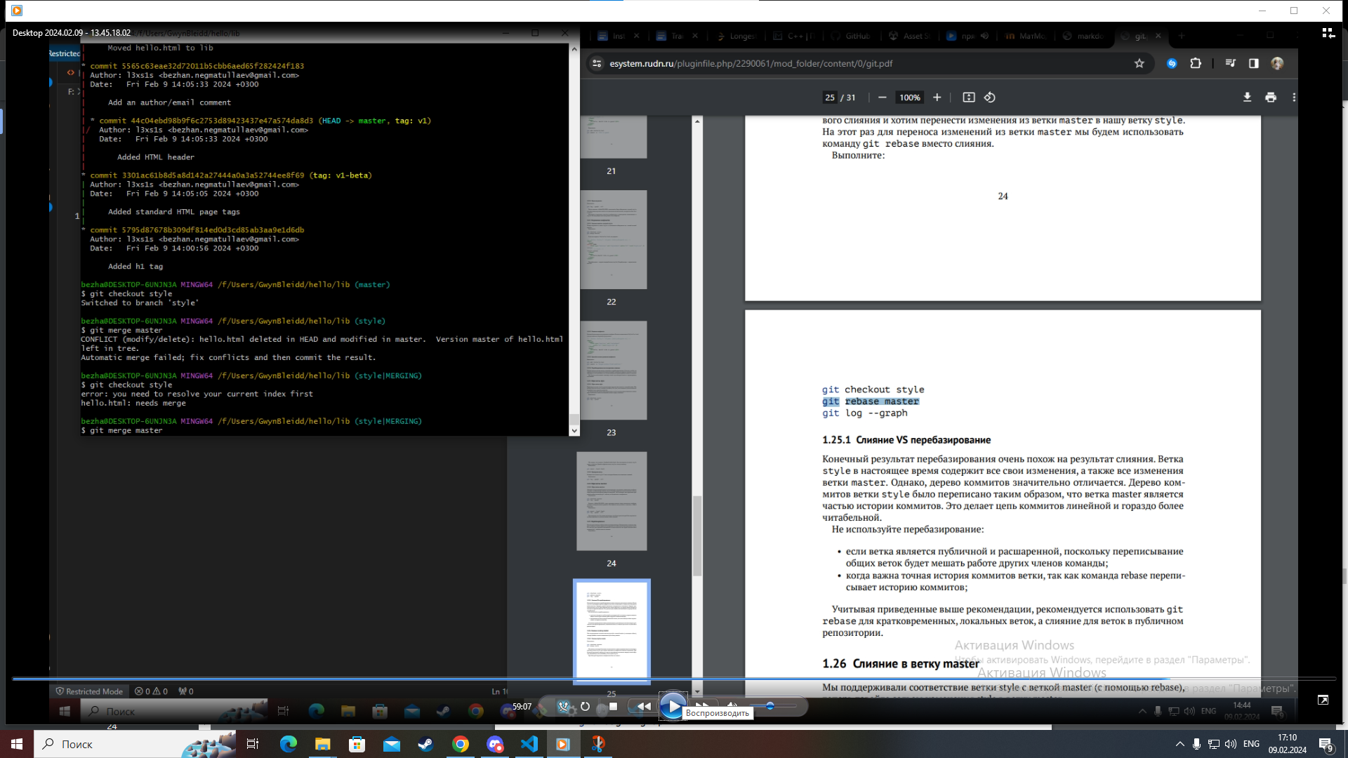
Пункт 8

Slide 19
Клонирование репозиториев (рис. 8)

Slide 20
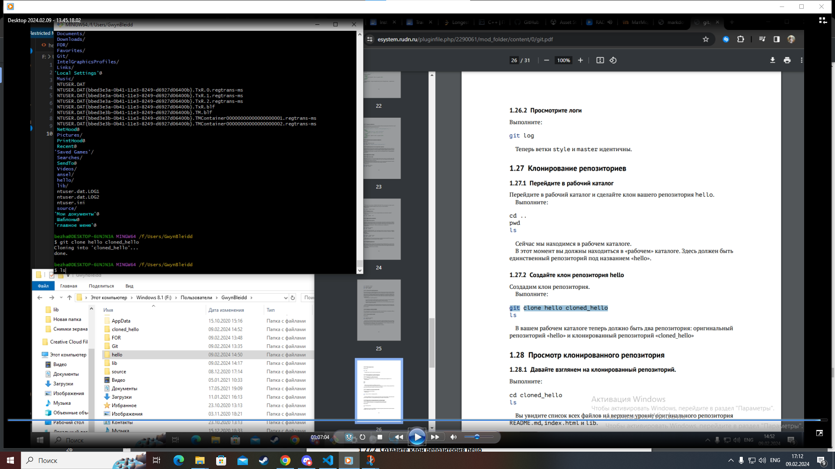
Пункт 9

Slide 21
Вывод
Ознакомились с системой контроля версий ГИТ

